Slide 1
ΜΕΣΑ ΚΟΙΝΩΝΙΚΗΣ ΔΙΚΤΥΩΣΗΣ
ΕΡΕΥΝΗΤΙΚΗ ΕΡΓΑΣΙΑ
Β’ ΛΥΚΕΙΟΥ
ΣΧΟΛ. ΕΤΟΣ: 2015-16

Slide 2
ΔΗΜΟΦΙΛΕΣΤΕΡΑ ΜΚΔ
ΟΜΑΔΑ 1:
ΓΙΩΡΓΟΣ ΚΑΤΣΙΟΣ
ΜΥΡΣΙΝΗ ΜΠΕΖΑ
ΒΑΓΓΕΛΗΣ ΚΙΤΟΣ
ΖΩΗ ΡΑΠΤΗ

Slide 3
ΕΙΣΑΓΩΓΗ
Η ομάδα μας, στα πλαίσια της φετινής ερευνητικής εργασίας, ανέλαβε να παρουσιάσει την ιστορία των μέσων κοινωνικής δικτύωσης καθώς και τα δημοφιλέστερα από αυτά.

Slide 4
FACEBOOK
Ιδρύθηκε το 2004
Μέσο επικοινωνίας(chat rooms)
Δωρεάν εγγραφή
Καταχώρηση προσωπικών στοιχείων
Δημοσιεύσεις εικόνων, βίντεο κλπ
Εκχώρηση τοπογραφικών δεδομένων(check-ins)

Slide 5
YOUTUBE
Αποτελείται από βίντεο που δημιουργούν και δημοσιεύουν τα μέλη του
Οι χρήστες έχουν την δυνατότητα να σχολιάσουν τα βίντεο και τα τραγούδια που ακούν και να δείξουν αν τους αρέσουν ή όχι, απλά πατώντας ένα κουμπί
Το πρώτο βίντεο αναρτήθηκε το 2005

Slide 6
INSTAGRAM
Δωρεάν εφαρμογή κοινωνικής δικτύωσης που δίνει την δυνατότητα λήψης, επεξεργασίας και κοινοποίησης φωτογραφιών και βίντεο στο διαδίκτυο
Οι χρήστες μπορούν να μοιράζονται φωτογραφίες και βίντεο με τους ακολούθους, τους (followers) ή με επιλεγμένη ομάδα φίλων, να σχολιάζουν και να δηλώνουν ότι μια δημοσίευση τους αρέσει.
Ιδρύθηκε το 2010

Slide 7
ΤWITTER
έχει περίπου 250 εκατομμύρια χρήστες, οι οποίοι δημοσιεύουν καθημερινά 65 εκατομμύρια μηνύματα
Τα μέλη μπορούν να ακολουθούν τα μηνύματα άλλων χρηστών καθώς και να απαντούν σε αυτά.
Δημιουργήθηκε το 2006
Είναι ένας από τους δέκα πιο δημοφιλείς ιστοτόπους του διαδικτύου.

Slide 8
BLOGGER
Υπηρεσία δημιουργίας ιστολόγιων
Οι χρήστες δημοσιεύουν σε αυτά υλικό με τη μορφή κειμένου, φωτογραφιών ή βίντεο
Ο πρώτος που συνέταξε μια τέτοια λίστα ήταν ο Jesse James Garrett

Slide 9
LINKEDΙN
Ιδρύθηκε το 2002
ιστοσελίδα επαγγελματικής κοινωνικής δικτύωσης
Τα εγγεγραμμένα μέλη του έχουν τη δυνατότητα να συνδεθούν με άλλους χρήστες, να αναζητήσουν εργασία, αλλά και να δημιουργήσουν πελατολόγιο.

Slide 10
FLICKR
Είναι μια ιστοσελίδα, η οποία δημιουργήθηκε για να φιλοξενεί φωτογραφίες και βίντεο
Η υπηρεσία χρησιμοποιείται συχνά από bloggers(διαχειριστές ιστοσελίδας)
Τον Σεπτέμβριο του 2010, το Flickr έφτασε τα 5 δις. Φωτογραφιών

Slide 11
ΕΠΙΛΟΓΟΣ
Συνοψίζοντας, η κοινωνική δικτύωση έχει ανοίξει δρόμους επικοινωνίας, ενημέρωσης, πληροφορίας, ψυχαγωγίας
Ευχαριστούμε για την προσοχή σας!

Slide 12


ΜΕΣΑ ΚΟΙΝΩΝΙΚΗΣ ΔΙΚΤΥΩΣΗΣ
ΟΜΑΔΑ 2:
Ευαγγελία Τζώρτζη
Αρετή Παππά
Ιωάννα Χρυσικοπούλου
Χριστίνα Ντοκάι

Slide 13
Πρόλογος
Στην ομάδα μας ανατέθηκε να βρει πληροφορίες και ν’ αναλύσει τα μέσα κοινωνικής δικτύωσης: την έννοια και τα χαρακτηριστικά τους, τα πλεονεκτήματα και τα μειονεκτήματα, τα κοινωνικά δίκτυα και οι ανήλικοι και τέλος τα κοινωνικά δίκτυα και εργασία.
Ολα τα παραπανω λοιπόν αναλύονται στις σελίδες που ακολουθούν.

Slide 14
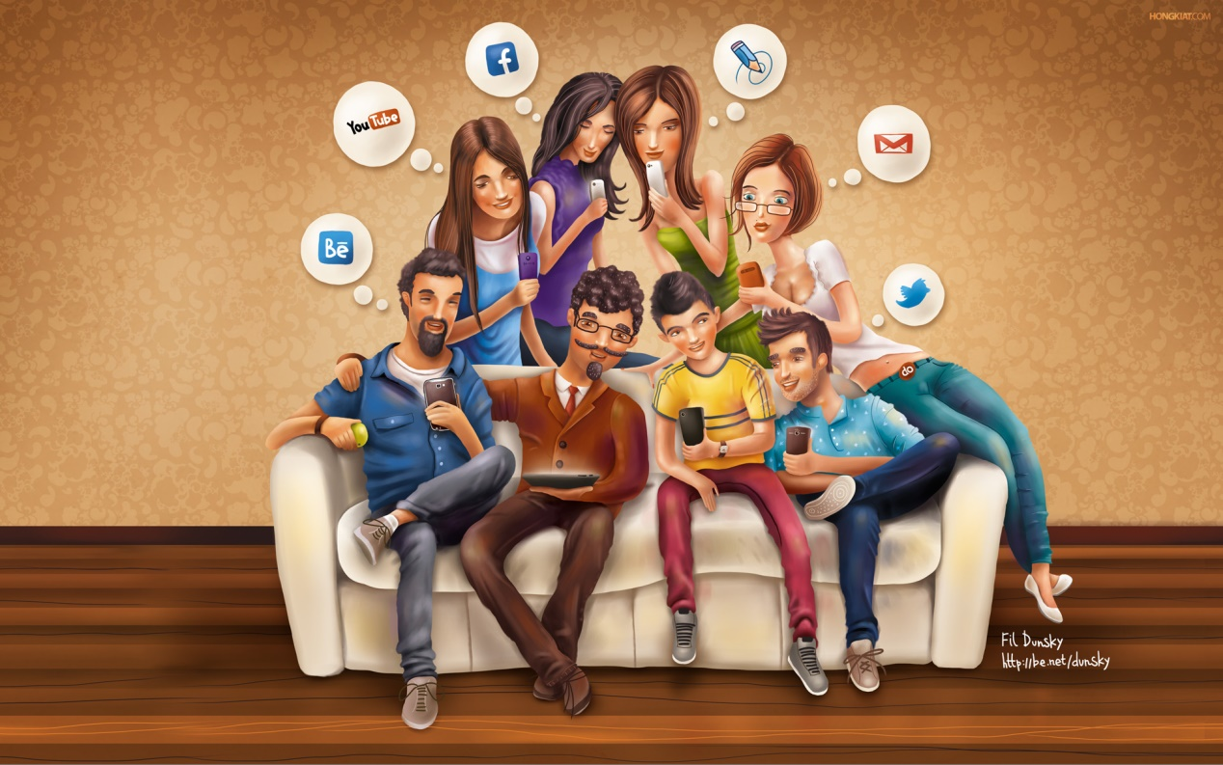
Εισαγωγή

Slide 15
Μέσα κοινωνικής δικτύωσης
Τα κοινωνικά δίκτυα αποτελούν πλέον αναπόσπαστο κομμάτι της καθημερινότητας των ανθρώπων. Σύμφωνα με πανελλήνια έρευνα του εργαστηρίου Ηλεκτρονικού Εμπορίου, του Οικονομικού Πανεπιστημίου Αθηνών, που δημοσιεύτηκε πρόσφατα, για την «Στάση, αξιοποίηση και εμπιστοσύνη των Ελλήνων στα social media», οι Έλληνες χρήστες μπορούν να χαρακτηριστούν ως έμπειροι, αφού το 50% δηλώνει ότι χρησιμοποιεί τα social media πάνω από 3 χρόνια. Το 68% των Ελλήνων επισκέπτεται σελίδες κοινωνικής δικτύωσης (π.χ. facebook) και το 60% blogs και forums. Επίσης 1 στους 2 Έλληνες αναζητά πληροφορίες σε σελίδες με αξιολογήσεις χρηστών. Η έρευνα διεξήχθη στα τέλη του 2011 με 1050 έμπειρους χρήστες του Internet.

Slide 16
Πολλές γνωστές εταιρείες αξιοποιούν τις δυνατότητες διασύνδεσης που προσφέρουν τα social media για να ενισχύσουν την παραγωγικότητα, την καινοτομία, τη φήμη, τη συνεργασία και τη δέσμευση των εργαζομένων τους με την εταιρεία.
Κάθε επιχείρηση πρέπει να προχωρήσει στην ανάπτυξη επίσημης πολιτικής για τη χρήση των κοινωνικών δικτύων. Οι επικεφαλής θα πρέπει να αναζητήσουν τρόπους αξιοποίησης της δημοτικότητας και της αξίας που μπορούν να τους προσθέσουν τα social media, ενισχύοντας έτσι την απόδοση των οργανισμών τους και προάγοντας τους εταιρικούς στόχους.

Slide 17
Κοινωνικά Δίκτυα: Έννοια και χαρακτηριστικά
Κοινωνική δικτύωση είναι η συγκέντρωση ή συμμετοχή των ατόμων σε συγκεκριμένες ομάδες. Τα κοινωνικά δίκτυα ορίζονται σαν ένα σύνολο ανθρώπους, οργανισμούς, ή άλλες κοινωνικές ομάδες και ένα σύνολο από τις σχέσεις (φιλίες, δεσμοί, χρηματικές συναλλαγές κ.α.) τους – ή την έλλειψη αυτών – ανάμεσα σ’ αυτούς. Κοινωνικά δίκτυα δηλαδή συναντώνται παντού και πάντα από τους πρώτους χριστιανούς έως σήμερα.

Slide 18

ΠΛΕΟΝΕΚΤΗΜΑΤΑ
Πολλοί χρήστες των μέσων κοινωνικής δικτύωσης έχουν δηλώσει πως έχουν τη δυνατότητα να γνωρίζουν άτομα που μοιράζονται τα ίδια ενδιαφέροντα να έχουν πρόσβαση σε πληροφορίες που τους ενδιαφέρουν ακόμη και να συγκροτούν ομάδες μελέτης για τις εξετάσεις.
Ο βασικότερος λόγος ενασχόλησης για τους χρήστες κοινωνικής δικτύωσης είναι οτι περνάνε πιο ευχάριστα την ώρα τους και είναι ένας τρόπος διαφυγής από το διάβασμα και τις σχολικές εργασίες. Τέλος μπορούμε να πούμε πως τα μέσα κοινωνικής δικτύωσης δεν είναι πια εργαλεία αλλά ένας εναλλακτικός τρόπος ζωής.

Slide 19
Ένας επιπλέον λόγος που τα μέσα κοινωνικής δικτύωσης είναι χρήσιμα είναι οτι μέσω αυτών των εφαρμογών κατάφεραν οι χρήστες να επανασυνδεθούν με άτομα ή φίλους που είχαν χάσει εδώ και πολύ καιρό.
΅Επίσης έχουν την ευκαιρία να γνωρίσουν νέους ανθρώπους από άλλες πόλεις και χώρες, ιδιαίτερα οι νέοι των επαρχιών οι οποίοι δεν έχουν τη δυνατοτητα να γνωρίσουν όσους ανθρώπους ήθελαν να γνωρίσουν.
Επιπλέον πολλοί χρήστες αυτών των μέσων κοινωνικής δικτύωσης αναγνώρισαν ότι αποτελούν ένα υποκατάστατο για όσους δεν τα καταφέρνουν στις πραγματικές ή έχουν περιορισμένο χρόνο

Slide 20
Ακόμη έρχονται σε επαφή με νέους ανθρώπους από άλλες πόλεις και χώρες έχουν τη δυνατότητα να γνωρίσουν νέους πολιτισμούς ήθη και έθιμα.
Θα μπορούσαμε επίσης να πούμε ότι πολλοί χρήστες των μέσων μαζικής κοινωνικής δικτύωσης μπορούν να αρθρώσουν συναισθήματα μέσω αυτών που δεν θα τολμούσαν να τα πουν στην πραγματική ζωή.
Τέλος άλλος ένας λόγος που οι άνθρωποι χρησιμοποιούν τα μέσα κοινωνικής δικτύωσης είναι γιατί τους παρέχονται δωρεάν και έτσι μπορούν να επικοινωνήσουν με συγγενείς και φίλους που μένουν μακριά.

Slide 21

ΜΕΙΟΝΕΚΤΗΜΑΤΑ
Αποσπούν τους μαθητές απο το διάβασμα αποθαρρύνουν τη διαπροσωπική επικοινωνία ενώ δεν παραλείπουν να αναφερθούν και σε περιπτώσεις διαδικτυακού ακφοβισμού .
Οι έφηβοι που χρησιμοποιούν μέσα κοινωνικής δικτύωσης (Facebook) συχνά δείχνουν τάσεις ναρκισσισμού ενώ οι νεαροί ενήλικες με ισχυρή παρουσία σε αυτό δείχνουν περισσότερο σημάδια ψυχολογικών διαταραχών, μανίας καθώς και επιθετικές τάσεις. Καθημερινή υπερβολική χρήση των μέσων και της τεχνολογίας έχει επίδραση στην υγεία όλων των εφήβων αφού τους καθιστά επιρρεπείς στο άγχος, την κατάθλιψη και άλλες ψυχολογικές διαταραχές καθώς και πιο επιρρεπεί σε μελλοντικά προβλήματα υγείας

Slide 22
Οι χρήστες με μεγαλύτερη εξάρτηση απο μέσα κοινωνικής δικτύωσης παρουσιάζαν την ίδια νοσηρή σχέση με τα ηλεκτρονικά παιχνίδια και τον υπολογιστή γενικότερα.
Οι περισσότεροι χρήστες τέτοιων μέσων δεν κατάλαβαν την εξάρτηση απ αυτό μέχρι που κατέληξαν να καταναλώνουν πολλές ώρες ασχολούμενοι με τις εφαρμογές του και σκέφτονταν γι αυτό ακόμα κι όταν έκλειναν τον υπολογιστή.
Μέσα κοινωνικής δικτύωσης όπως το Facebook ή το Twitter παρέχουν το προσωπείο της αυτοεκτίμησης. Πολλοί ορθώνουν συναισθήματα μέσα απ αυτό που δε θα τολμούσαν να το πουν στην πραγματικής τους ζωή. Το ένστικτο και το συναίσθημα απελευθερώνονται..

Slide 23
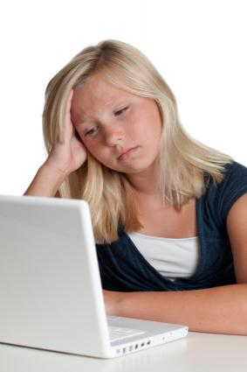
Το γλωσσικό επίπελδο πολλών χρηστών των ΜΚΔ πολλές φορές κατρακυλάει σε ύβρεις χυδαιολογίες ενώ η ελληνική ορθογραφία παραχαράσσεται. Η γλώσσα είναι συνοθύλευμα αγγλικών συντμήσεων και ελληνικών. Συχνή όμως είναι η χρήση συμβόλων (emoticons) π.χ.
ο.Ο (θαυμασμός νο.2)
-.- (αδιαφορία)
:( (λύπη)
:(( (περισσότερη λύπη)
:'( (κλάμα)
:') (κλαίω από τα γέλια)
>:( (θυμός)
>:) (διαβολάκι)
Ο.Ο (θαυμασμός νο.3)

Slide 24

που όμως γίνονται δύσκολα στην αποκρυπτογράφηση τους και δυσχεραίνουν τη φόρτωση της σελίδας. Αυτό έχει σαν αποτέλεσμα να αλλοιώνεται η ελληνική γλώσσα, μια τόσο πλούσια γλώσσα.

Slide 25
Σε χρήστες μικρότερης ηλικίας αναπτύσσεται ανταγωνισμός για το ποιος θα προσεγγίσει περισσότερους φίλους. Ιδιαίτερα του αντίθετου φύλου.
Οι γυναίκες χρήστες προβάλλουν τις περισσότερες φορές ένα μυστηριώδη ευατό που περιμένει να ανακαλυφθεί από κάποιο χρήστη με έξοχα πρόσόντα, γρήγορο στη γραφή και με καλές ατάκες. Οι φωτογραφίες που τοποθετούνται στο πρόφίλ τους είναι προκλητικές και μερικές φορές ή παρμένες από τον κόσμο των κινούμενων σχεδίων. Οι άντρες χρήστες συνήθως επαίρονται από τα σωματικά τους προσόντα και για τον τσαμπουκά που μπορούν να επιδείξουν.

Slide 26
Ηλεκτρονικά μέσα κοινωνικής δικτύωσης
και ανήλικοι
Όταν πρόκειται κανείς να αναφερθεί στους κινδύνους των ηλεκτρονικών μέσων κοινωνικής δικτύωσης για τους ανηλίκους, καλό θα ήταν πρώτα να αναφερθεί στο χαρακτήρα των νέων. Γράφει λοιπόν ο Αριστοτέλης, πάντοτε επίκαιρος : «Ο χαρακτήρας τους είναι τέτοιος που να μη βλέπουν την κακή όψη των πραγμάτων, αλλά την καλή∙ ο λόγος είναι ότι τα μάτια τους δεν έχουν ακόμη δει πολλές κακίες. Είναι, επίσης, ευκολόπιστοι, γιατί δεν ήταν πολλές ως τώρα οι φορές που έπεσαν θύματα απάτης. Αντιμετωπίζουν, επίσης, τη ζωή με αισιοδοξία∙ γιατί όπως αυτοί που έχουν πιει πολύ κρασί έτσι ακριβώς και οι νέοι έχουν μέσα τους, από την ίδια τους τη φύση, μια θέρμη».

Slide 27
Τα ἤθη που προσιδιάζουν στους ανθρώπους κάθε ηλικιακής ομάδας ο χαρακτήρας των νέων και επίσης όλα τους τα σφάλματα έχουν την αρχή τους στην υπερβολή και στη σφοδρότητά τους ― κατά παράβαση, βέβαια, του λόγου του Χίλωνα∙ πραγματικά, ό.τι κάνουν το κάνουν σε υπερβολικό βαθμό: αγαπούν σε υπερβολικό βαθμό, μισούν σε υπερβολικό βαθμό, το ίδιο και όλα τα άλλα. Πιστεύουν ότι τα ξέρουν όλα και είναι βέβαιοι για όλα πεισματικά. Αυτό είναι και η αιτία που ό.τι κάνουν το κάνουν σε βαθμό υπερβολικό. Τα ἤθη που προσδιορίζουν τους ανθρώπους κάθε ηλικιακής ομάδας.

Slide 28
Το διαδίκτυο, θα μπορούσε να παρομοιαστεί με μια μεγάλη, κεντρική λεωφόρο κάποιας σύγχρονης μεγαλούπολης. Κάθε είδους χαρακτήρας θα κυκλοφορεί εκεί. Άνθρωποι ακίνδυνοι, ευγενείς και φιλικοί και κοντά σε αυτούς άλλοι άνθρωποι κακόβουλοι, μοχθηροί, επιθετικοί. Το πιο λαμπρό πνεύμα και η πιο σκοτεινή μορφή συνυπάρχουν στον παγκόσμιο ιστό. Και αν στην πραγματική ζωή είναι εύκολο για κάποιον εγκληματία να ξεγελάσει και να εκμεταλλευτεί ή να βλάψει με κάθε τρόπο ένα αθώο, ευαίσθητο και άπειρο νεαρό άτομο, πόσο μάλλον ευκολότερα γίνονται για αυτόν τα πράγματα, όταν μπορεί να κρύψει τις κακές του προθέσεις πίσω από την ανωνυμία του διαδικτύου. Όπως και στην πραγματική ζωή έτσι και στα ΜΚΔ, τα ανήλικα παιδιά δεν πρέπει ποτέ να αφήνονται χωρίς την απαραίτητη γονική επίβλεψη και προστασία. Ο υπολογιστής που χρησιμοποιούν τα παιδιά καλό θα είναι να βρίσκεται σε ένα σημείο του σπιτιού όπου κινούνται συχνά οι γονείς και ποτέ στο παιδικό δωμάτιο, ούτως ώστε τα παιδιά να μην απομονώνονται.

Slide 29
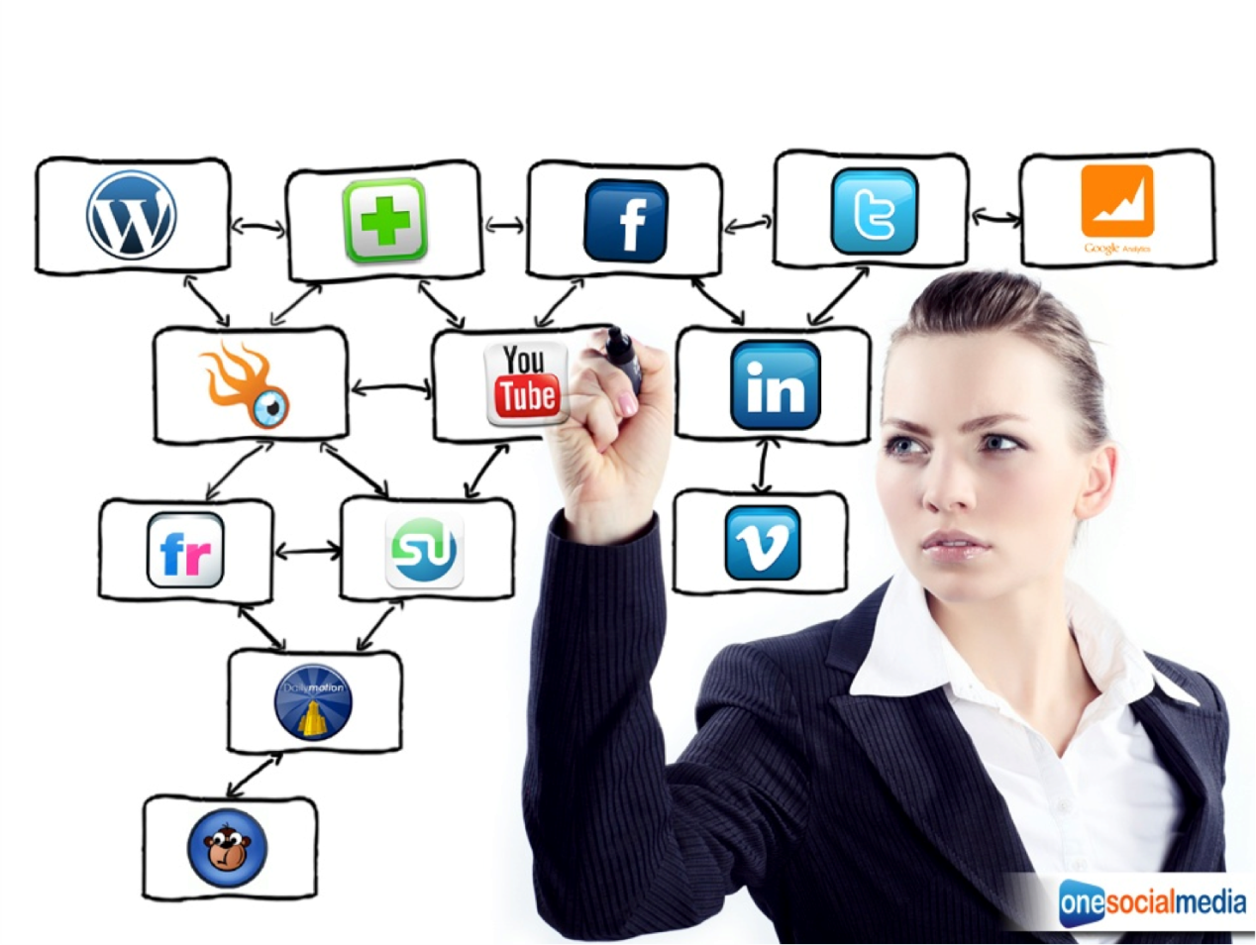
Ηλεκτρονικά μέσα κοινωνικής δικτύωσης
και εργασία

Slide 30
Αν κάποτε ίσχυε το γνωμικό «τα εν οίκω μη εν δήμω», σήμερα το να παραθέτει κανείς προσωπικές πληροφορίες στα κοινωνικά μέσα δικτύωσης αποτελεί ενδεχομένως αναπόφευκτη πραγματικότητα. Οι χρήστες του Facebook ανέρχονται σε πάνω από 1 δισεκατομμύριο, του Twitter σε 500 εκατομμύρια, ενώ γίνονται πάνω από 3 εκατομμύρια κοινοποιήσεις παρουσίας μέσω του Foursquare! Κατά συνέπεια αν κάποιος δε δείξει τη δέουσα προσοχή, είναι αυτομάτως εκτεθειμένος και μπορεί εύκολα ένας τρίτος να έχει πρόσβαση στα δημοσιοποιημένα προσωπικά του δεδομένα. Ο τομέας της εργασίας, λοιπόν, δύσκολα θα παρέμενε ανεπηρέαστος υπό τέτοιες συνθήκες.

Slide 31
  Το 77% των εργοδοτών αναζητούν πληροφορίες στα κοινωνικά δίκτυα πριν προσλάβουν κάποιον υποψήφιο εργαζόμενο και το 35% αυτών έχουν απορρίψει υποψηφίους λόγω των δημοσιεύσεών τους.
  1 στους 5 εργοδότες ψάχνει υποψήφιους εργαζομένους μέσα από τα sites κοινωνικής δικτύωσης καθώς και παρατηρεί τον τρόπο με τον οποίο αυτοί προβάλλουν την εικόνα και την προσωπικότητά τους σε αυτά. Τα 2/3 αυτών παραδέχονται ότι δεν μένουν ανεπηρέαστοι από το προφίλ κάποιου, ενώ το 25% δηλώνει ότι η γνώμη για κάποιον υποψήφιο μεταβλήθηκε αφού επισκέφθηκε την σελίδα του με αποτέλεσμα ο υποψήφιος υπάλληλος να μην προσληφθεί τελικά.

Slide 32
  Τα ανωτέρω αφορούν κυρίως στους νέους με φάσμα ηλικιών 16-34 ετών. Ένας στους δέκα νέους υπαλλήλους χάνει τη δουλειά του λόγω των δημοσιεύσεων που αναρτά στο μέσο που χρησιμοποιεί. Πώς πρέπει κάποιος να διαμορφώσει την ψηφιακή του εικόνα, ούτως ώστε να προωθήσει ένα ελκυστικό για τον πιθανό εργοδότη επαγγελματικό προφίλ; 1. Φροντίζουμε το προφίλ μας και διαγράφουμε οτιδήποτε αμφισβητήσιμο. Αρχικά, ρυθμίζουμε τις λειτουργίες απορρήτου και τις ρυθμίσεις του λογαριασμού, ούτως ώστε να διασφαλίσουμε ότι δεν υπάρχουν κενά ασφαλείας από όπου κάποιος μπορεί να εκμαιεύσει τις προσωπικές μας πληροφορίες. 2. Ψάχνουμε το όνομά μας σε διάφορες μηχανές αναζήτησης όπως το Google και με διαφορετικούς τρόπους, για να ελέγξoυμε τι μπορεί να δει ο εργοδότης μας εάν μας ψάξει στο Διαδίκτυο. Πληκτρολογούμε το όνομά μας, την ηλεκτρονική μας διεύθυνση.

Slide 33
Πηγές
Wikipedia
Neagenia.gr
sites.google.com/site/mkdsamos
www.saferinternet.gr/
el.wikibooks.org

Slide 34
Μ.Κ.Δ.
Κίνδυνοι και προτάσεις ορθής χρήσης
ΟΜΑΔΑ 3:
ΣΤΑΥΡΟΣ ΑΛΕΞΙΟΥ
ΠΕΤΡΟΣ ΓΙΑΝΝΟΥΛΗΣ
ΔΗΜΗΤΡΗΣ ΔΗΜΗΤΡΙΟΥ
ΚΩΝΣΤΑΝΤΙΝΟΣ ΧΑΛΙΑΣΟΣ

Slide 35
Πρόκειται να σας παρουσιάσουμε τους κίνδυνους – παγίδες που επιφυλάσσουν τα Μ.Κ.Δ καθώς και τρόπους αντιμετώπισης και τα συμπεράσματα που προκύπτουν από την έρευνα μας. Υπάρχουν, λοιπόν, σοβαροί κίνδυνοι που σχετίζονται με την online κοινωνική δικτύωση. Κάποιοι από τους κινδύνους αυτούς αφορούν και στην δικτύωση στον πραγματικό κόσμο. Για παράδειγμα, όπως υπάρχει ο κίνδυνος του “αγνώστου” κατά την κοινωνικοποίηση σε πραγματικούς χώρους, το ίδιο ισχύει και κατά την online κοινωνική δικτύωση, με μόνη διαφορά πως το σκηνικό διαδραματίζεται πίσω από την οθόνη του υπολογιστή. Υπάρχουν όμως επιπλέον κίνδυνοι που οφείλονται στο μέγεθος και στη φύση του κυβερνοχώρου. Αυτούς τους κινδύνους πρόκειται και να σας παρουσιάσουμε…

Slide 36
ΚΙΝΔΥΝΟΙ Μ.Κ.Δ
Η επιβλαβής έκθεση της προσωπικής ζωής του ατόμου. Τα online κοινωνικά δίκτυα είναι χώροι όπου μπορεί να συγκεντρώνεται πλήθος διαφορετικών και άγνωστων ατόμων που οι σκοποί και οι προθέσεις τους συχνά αποπροσανατολίζουν και ξεγελούν το άτομο.
Η καταχώρηση και δημοσίευση προσωπικών στοιχείων σε αυτά, καθιστά τους χρήστες τους ευάλωτους σε πολύ μεγαλύτερο αριθμό ατόμων, συχνά με ανεξέλεγκτες συνέπειες αφού οι ίδιοι στοχοποιούν την προσωπική τους ζωή.
Η παρενόχληση από άτομα εντελώς άγνωστα, μέλη του κοινωνικού δικτύου, χωρίς τη δυνατότητα προστασίας ή αντιμετώπισης τέτοιων ενεργειών.

Slide 37
Ο βομβαρδισμός με διαφημιστικά μηνύματα από τις σελίδες του ιστότοπου. Οι διαφημίσεις αυτές αποτελούν το κύριο έσοδο της εταιρείας που διαχειρίζεται τον ιστότοπο και είναι το τίμημα που “πληρώνουν” τα μέλη για τις “δωρεάν” παροχές .
Η εξάρτηση που μπορεί να δημιουργήσει στους χρήστες η υπερβολική χρήση των ΜΚΔ. Υπάρχουν χρήστες που πολλές φορές μέσα στη μέρα αισθάνονται την ανάγκη να μάθουν τα νέα των εικονικών φίλων τους, να σχολιάσουν, να ανεβάσουν κάτι στον τοίχο τους το οποίο θα περιμένουν να επιδοκιμάσουν οι άλλοι, κλπ. Είναι δηλαδή εξαρτημένοι από όσα συμβαίνουν στον εικονικό αυτό κόσμο, τα οποία επηρεάζουν πάρα πολύ τη διάθεση και τη συμπεριφορά τους.

Slide 38
ΑΝΤΙΜΕΤΩΠΙΣΗ
Η αντιμετώπιση είναι η πετυχημένη προσπάθεια που καταβάλλεται από το άτομο για την καταπολέμηση του εθισμού και την ψυχική του υποστήριξη αφού είναι το μόνο όπλο που διαθέτει εναντία στους πολλαπλούς κινδύνους που επιφυλάσσει το διαδίκτυο.
Δεν βοηθάει, λοιπόν, να σκεφτόμαστε τα άτομα με οποιαδήποτε έκφραση εθισμού ως άτομα που δεν «ξέρουν το σωστό» και πρέπει να ενημερωθούν ή να τα πείσουμε με κάποιο τρόπο για το «λάθος» τους. Όπως ένας ασθενής με υπέρταση, αναπνευστικά προβλήματα ή νεφρική ανεπάρκεια δεν μπορεί έτσι απλά από μόνος του να ρυθμίσει τη πίεση του, την αναπνοή ή τον τρόπο που δουλεύουν τα νεφρά του, έτσι και ένας ασθενής εθισμένος στο Διαδίκτυο δεν μπορεί πλέον να ρυθμίσει τη συμπεριφορά του στο Διαδίκτυο – αυτή είναι η φύση της νόσου του.

Slide 39
Χρειάζεται κατάλληλη αντιμετώπιση από έναν επαγγελματία ψυχικής υγείας. Μπορούμε απλά να τον/την προτρέψουμε να αναζητήσει κατάλληλη βοήθεια για το συγκεκριμένο πρόβλημα υγείας του. Βοήθεια από κάποιον ειδικό Ψυχικής Υγείας ο οποίος να έχει εμπειρία και τριβή με αυτό το ειδικό αντικείμενο. Ο εθισμός από το διαδίκτυο αναγνωρίζεται πια από την ψυχιατρική κοινότητα ως ξεχωριστή ψυχοσωματική διαταραχή γι’ αυτό χρήζει ειδικής θεραπείας. Στην Ελλάδα υπάρχουν πολλά κέντρα που βοηθούν τους εφήβους να ξεφύγουν από τον εθισμό τους.

Slide 40
ΠΡΟΤΑΣΕΙΣ ΑΣΦΑΛΟΥΣ ΧΡΗΣΗΣ Μ.Κ.Δ.
Καταρχήν, αρκεί να θυμόμαστε ότι με την εγγραφή μας σε κάποιο ΜΚΔ αποδεχόμαστε τους όρους και την πολιτική απορρήτου, επομένως δίνοντας τη συγκατάθεσή μας σημαίνει ότι αποδεχόμαστε οποιαδήποτε χρήση των δεδομένων μας ορίζει αυτή η πολιτική. Πρέπει να διαβάζουμε πολύ καλά τους όρους και να είμαστε σίγουροι ότι συμφωνούμε με αυτούς πριν τους αποδεχτούμε. Καλό θα είναι, όταν δημιουργούμε ένα καινούριο λογαριασμό σε ένα ΜΚΔ να αλλάζουμε στις προεπιλεγμένες ρυθμίσεις σχετικά με το απόρρητο. Επίσης, για λόγους ασφαλείας, καλό θα είναι να αλλάζουμε κωδικό ασφαλείας κατά διαστήματα και να μην τον προβάλλουμε σε κοινή θέα.

Slide 41
Καλό θα είναι να μην ανεβάζουμε δικές μας φωτογραφίες, ούτε και να δίνουμε τα αληθινά προσωπικά μας στοιχεία (ονοματεπώνυμο, ηλικία, ημερομηνία γέννησης κλπ), γιατί δίνουμε στόχο σε κακόβουλους χρήστες. Επίσης, δε πρέπει να δημοσιεύουμε φωτογραφίες όπου φαίνεται καθαρά η τοποθεσία που βρισκόμαστε, π.χ. το σπίτι ή το σχολείο μας, γιατί κάποιος μπορεί εύκολα να μας εντοπίσει. Ένας ακόμα λόγος να προσέχουμε πάρα πολύ τι δημοσιεύουμε, είναι ότι ακόμα και αν απενεργοποιήσουμε το λογαριασμό μας, κάποιες πληροφορίες παραμένουν και μπορεί να τις συναντήσουμε και αλλού στο Διαδίκτυο.

Slide 42
ΣΥΜΠΕΡΑΣΜΑ
Συμπερασματικά, πρέπει αρχικά εκτός από τους πολλαπλούς κινδύνους, να παραδεχτούμε την τεράστια χρησιμότητα των ΜΚΔ και τη νέα διάσταση που έχουν δώσει στη ζωή μας.
Για να απολαμβάνουμε όμως τα οφέλη τους, πρέπει να είμαστε σε θέση να εντοπίζουμε τους κινδύνους και τις παγίδες που διαφυλάσσουν. Στο πλαίσιο της δημιουργίας επαφών και της εξωστρέφειας, πάρα πολλοί χρήστες δημοσιεύουν σημαντικά προσωπικά στοιχεία, έχοντας την εντύπωση ότι οι άλλοι χρήστες είναι καλόβουλοι. Εκτός λοιπόν από την καταπάτηση του ιδιωτικού απορρήτου, πρέπει να είμαστε πάρα πολύ προσεκτικοί και να χρησιμοποιούμε σωστά τα ΜΚΔ, ώστε να απολαμβάνουμε τα οφέλη τους.

Slide 43
Τέλος, θα πρέπει να ενημερώνουμε συχνά τον φυλλομετρητή μας (browser), έτσι ώστε να λαμβάνουμε τις τελευταίες ενημερώσεις ασφαλείας και να προστατευόμαστε από επικίνδυνες δραστηριότητες.
Αυτές είναι ορισμένες προτάσεις προκειμένου να μπορούμε να χρησιμοποιούμε με ασφάλεια τα ΜΚΔ και να αποφεύγουμε τους κινδύνους που δημιουργούνται από την έκθεση.
ΣΑΣ ΕΥΧΑΡΙΣΤΟΥΜΕ!!

Slide 44
ΕΡΩΤΗΜΑΤΟΛΟΓΙΟ ΣΧΕΤΙΚΑ ΜΕ ΤΗ ΧΡΗΣΗ ΜΚΔ
Ομάδα 4:
Μπούρης Χαρίλαος
Νάστος Βασίλειος,
Σταθόπουλος Κων/νος
Τσάτσας Σωτήριος

Slide 45
Ερωτηματολόγιο
1.Πόσα είδη ΜΚΔ χρησιμοποιείς?
  2
  4
  κανένα
  Άλλο:
2.Πόσες ώρες την ημέρα χρησιμοποιείς τα ΜΚΔ?
  4 Ώρες
  3 Ώρες
  1 Ώρα
  Άλλο:
3.Ποιο ΜΚΔ χρησιμοποιείς περισσότερο?
  facebook
  twitter
  viber
  instagram
  skype
  Άλλο:

Slide 46
4.Για ποιο λόγο χρησιμοποιείς τα ΜΚΔ?
  Ενημέρωση
  Διασκέδαση
  Επικοινωνία
  Άλλο:
5.Είσαι ενήμερος/η για τους κινδύνους των ΜΚΔ?
  Ναι
  Όχι
6.Κάνεις γνωριμίες με άγνωστα άτομα μέσω των ΜΚΔ?
  Ναι
  Όχι
  Μερικές φορές
7.Ανεβάζεις προσωπικά στοιχεία στα ΜΚΔ?
  Ναι
  Όχι
8.Αφιερώνεις περισσότερο χρόνο στα ΜΚΔ απ' ότι στο διάβασμα?
  Πολλές φορές
  ποτέ

Slide 47
9.Νιώθεις ότι τα ΜΚΔ σε αποξενώνουν απ' την οικογένεια σου?
  Ναι
  Όχι
  Μερικές φορές
10.Αν ήθελες να επικοινωνήσεις με τους φίλους τι θα επέλεγες?
  τηλεφωνική επαφή
  Τα ΜΚΔ
  Μια συνάντηση μαζί τους
11.Θα μπορούσες απ' την μια στιγμή στην άλλη να διαγράψεις έναν λογαριασμό απ' τα ΜΚΔ?
  Ναι δεν θα με ένοιαζε
  Όχι θα δυσκολευόμουν
12.Θα μπορούσες να φανταστείς τον εαυτό σου χωρίς τα ΜΚΔ?
  Ναι
  Όχι

Slide 48
Στην ερώτηση «Πόσα είδη ΜΚΔ χρησιμοποιείς;» από τις απαντήσεις που πήραμε αποδεικνύεται ότι οι μαθητές χρησιμοποιούν περισσότερα των 2 ΜΚΔ.
Στη δεύτερη ερώτηση φαίνεται πως οι μαθητές που χρησιμοποιούν ΜΚΔ ξοδεύουν αρκετό χρόνο καθημερινά σε αυτά. Αυτό μπορεί να σημαίνει ότι είναι πιθανό να ξοδεύουν λιγότερο χρόνο για το διάβασμά τους.
25
20
15
Σειρά1
10
5
0
2
4
Κανένα
Άλλο
1.Πόσα είδη ΜΚΔ Χρησιμοποιείς

Slide 49
60
Είναι φανερό πως η εφαρμογή FACEBOOK θεωρείται το πιο δημοφιλές ΜΚΔ στις ηλικίες 16-18.
Στην τέταρτη ερώτηση οι δημοφιλέστερες απαντήσεις είναι η επικοινωνία και η διασκέδαση. Η ενημέρωση βρίσκεται πιο χαμηλά στις προτιμήσεις των μαθητών οι οποίοι αφιερώνουν γενικά αρκετό χρόνο στα ΜΚΔ καθημερινά.
50
40
30
Σειρά1
20
10
0
facebook
twitter
viber
instagram
skype
Άλλο
3.Ποιο ΜΚΔ χρησημοποιείς περισσότερο

Slide 50
Στη ερώτηση αυτή η πλειοψηφία των μαθητών δηλώνουν πως είναι ενήμεροι για τους κινδύνους των ΜΚΔ παρόλο που στις επόμενες δυο ερωτήσεις οι απαντήσεις δείχνουν πως οι μαθητές όχι μόνο δημοσιεύουν προσωπικά τους στοιχεία αλλά και πραγματοποιούν συνομιλίες με αγνώστους.
Στην ερώτηση αυτή οι περισσότεροι μαθητές απάντησαν ΟΧΙ, ωστόσο υπήρξε μεγάλος αριθμός μαθητών που απάντησαν πως μερικές φορές κάνουν φιλίες με άγνωστα άτομα γεγονός που φανερώνει την αθωότητα των νέων
70
60
50
40
Σειρά1
30
20
.
10
0
Ναι
Όχι
5.Είσαι ενήμερος/η για τους κινδύνους των ΜΚΔ

Slide 51
Σε αυτή την ερώτηση οι μαθητές απάντησαν πως ανεβάζουν προσωπικά τους στοιχεία. Θα ήταν χρήσιμο ίσως να μας είχαν γράψει και πως προστατεύουν τα στοιχεία τους – τις ρυθμίσεις προστασίας.
Η ερώτηση αυτή έρχεται να συμπληρώσει την ερώτηση 2 του ερωτηματολογίου όπου δείχνει ότι οι μαθητές ξοδεύουν μερικές φορές περισσότερο χρόνο στα ΜΚΔ παρά στο δίαβασμά τους.

Slide 52
Θετικό είναι ότι τα ΜΚΔ δεν αποξενώνουν τα παιδία από την οικογένειά τους, τουλάχιστον τα περισσότερα.
Το συμπέρασμα είναι απλό και ενθαρρυντικό καθώς, οι περισσότεροι μαθητές θα επέλεγαν για να επικοινωνήσουν με τους φίλους τους μια συνάντηση μαζί τους. Κάτι που δείχνει πως η χρήση των ΜΚΔ δεν μπορεί και δεν πρέπει να αντικαταστήσει την αμεσότητα της επικοινωνίας από κοντά.

Slide 53
Στην ερώτηση «11.Θα μπορούσες απ' την μια στιγμή στην άλλη να διαγράψεις έναν λογαριασμό απ' τα ΜΚΔ;» με απαντήσεις α) Ναι δεν θα με ένοιαζε και β) Όχι θα δυσκολευόμουν, η απάντηση (α) πέρασε τη (β) γεγονός που και από το διάγραμμα φανερώνει ότι περίπου το 67% των ερωτηθέντων δείχνει να μην είναι εξαρτημένο από τα ΜΚΔ.
Και σε αυτή την ερώτηση αποδεικνύεται ότι δεν υπάρχει πλήρη εξάρτηση από τα ΜΚΔ.

Slide 54
Από την μικρή έρευνα που διεξήχθη στο 2^{ο} ΓΕΛ Ηγουμενίτσας προκύπτει το συμπέρασμα ότι τα ΜΚΔ είναι δημοφιλή στα παιδιά, με το πιο δημοφιλές ΜΚΔ να είναι το FACEBOOK. Όπως αποδεικνύεται, αφιερώνουν αρκετό χρόνο σε αυτά κυρίως για επικοινωνία και διασκέδαση με αρνητικές επιπτώσεις καθώς, παραμελούν άλλα πράγματα όπως το διάβασμά τους και μερικές φορές ακόμη και την οικογένειά τους.
Δημοσιεύουν προσωπικά τους στοιχεία και σε ένα μικρό αλλά σημαντικό ποσοστό συνομιλούν και με άγνωστα άτομα.
Ωστόσο, θετικό είναι ότι υπάρχει ενημέρωση για τους κινδύνους των ΜΚΔ και φαίνεται πως δεν υπάρχει πλήρη εξάρτηση σε αυτά.
Επίσης, δεν υπήρξε κάποιο περιστατικό μαθητή/τριας που να έχει αντιμετωπίσει κάποια άσχημη κατάσταση μέσα από την χρήση αυτών.

Slide 55
Σας ευχαριστούμε.
2^{ο} Γενικό Λύκειο Ηγουμενίτσας

